Slide 1
Kirby's Adventure
Делали: Мастикова София и Точилова Полина

Slide 2
Описание идеи проекта
01. Нинтендо

Slide 3
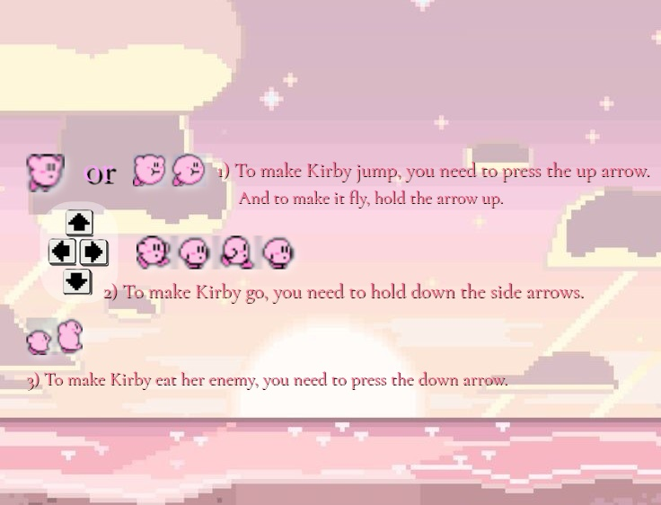
Правила
.01

Slide 4
Задачи и цели
.01
A brief description of the slide content

Slide 5
Картинки из игры
Subtitle of the Slide

Slide 6
Снова картинки

Slide 7
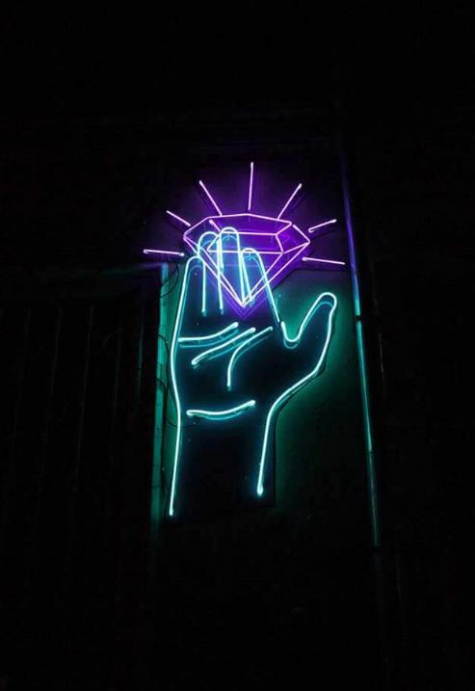
Перспективы проекта
в будущем
1) Создание новых уровней
2) Добавление мини - игр
3) Добавление новых врагов и скинов, своей игровой валюты
4) Создание мобильной версии

Slide 8
Спасибо за внимание !
Have a nice day ☺

